Slide 1

チャイムが鳴った瞬間
素早く出席番号の位置に
移動してください
＊机は変えなくて大丈夫です
＊隣と席を繋げてください
3
24
10
19
15
13
2
30
5
12
25
8
22
33
32
18
23
17
35
28
34
29
20
14
6
1
21
16
7
26
27
36
4
11
31
9

Slide 2
ラテンアメリカ
―移民の歴史と人々の生活―
地理総合

Slide 3
ラテンアメリカ
おしながき
今日の目標
1
植民地化や移民の歴史が、今の社会や産業にどう影響しているか理解しよう
今日の流れ
導入 コンビニで探そう！
Check１ 植民地化と人々
Check２ 移民と日本
農業・鉱業と私たちの食卓
工業化と都市の課題
振り返り
2
大土地所有制・モノカルチャー経済・スラムが生まれた理由を考えよう
3
からあげ・アサイー・スマホなど、私たちとのつながりを見つけよう

Slide 4
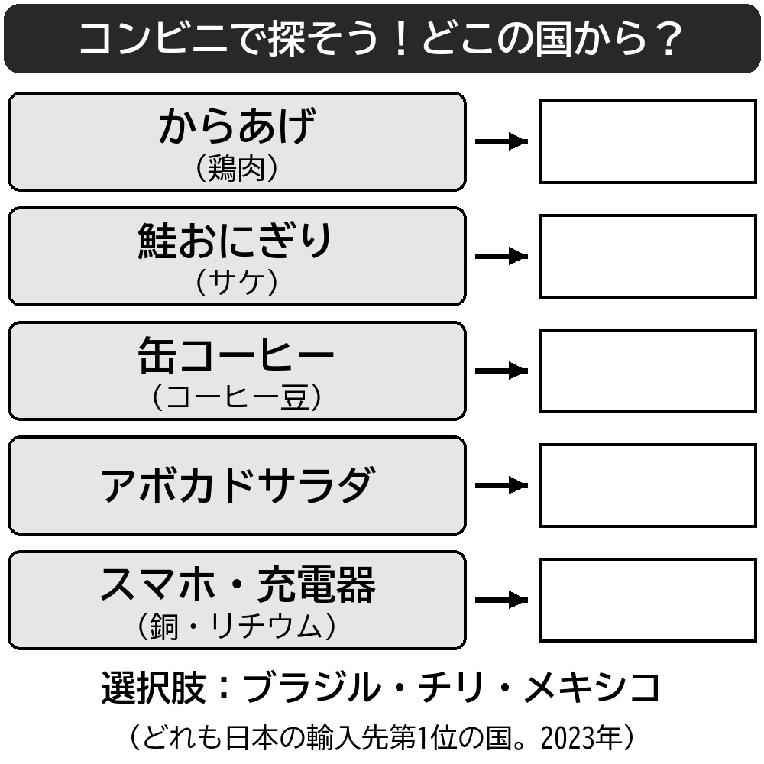
ラテンアメリカ
導入
コンビニで探そう！どこの国から？
選択肢
ブラジル・チリ・メキシコ
どれも日本の輸入先
「第1位」の国！

Slide 5
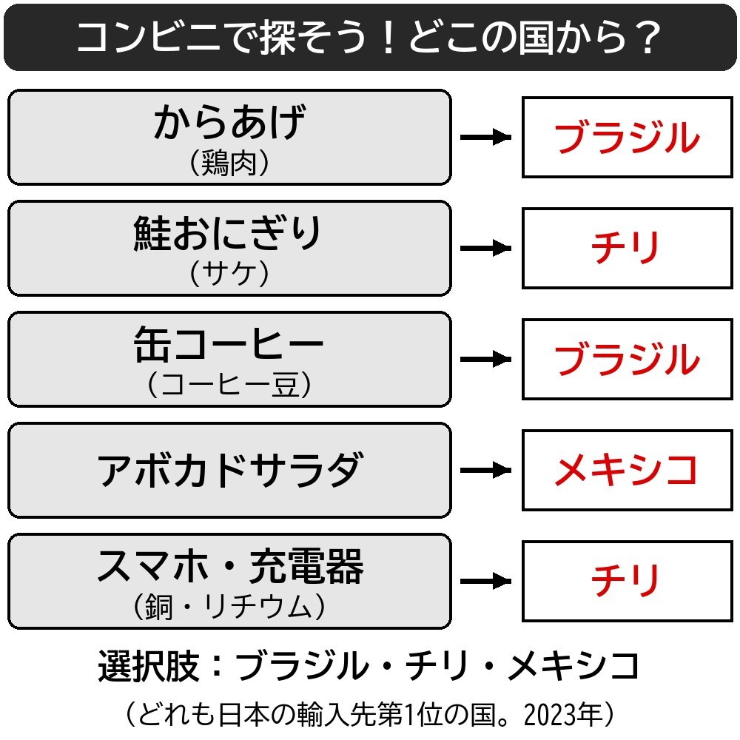
ラテンアメリカ
導入
答え合わせ
地球の反対側の国々が、
私たちの食卓や
スマホとつながっている
→なぜラテンアメリカで
こうした産業が
さかんなのだろう？

Slide 6
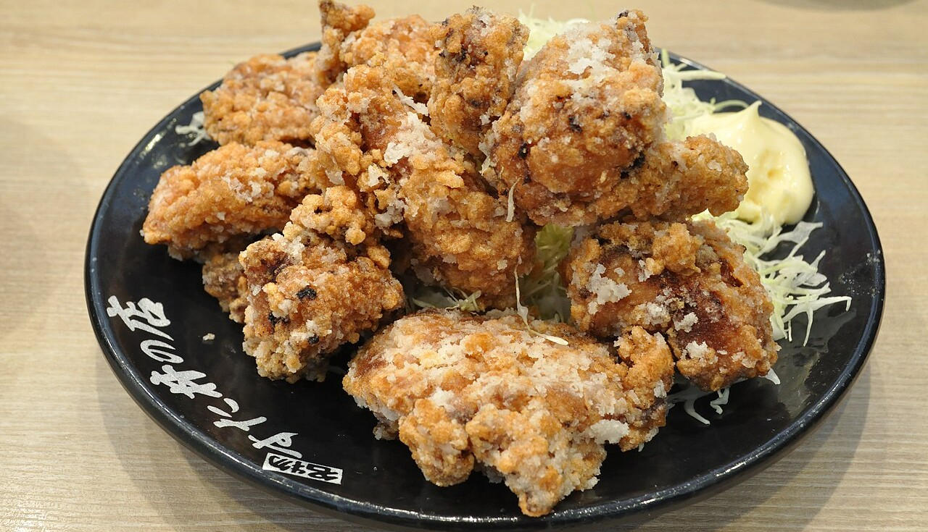
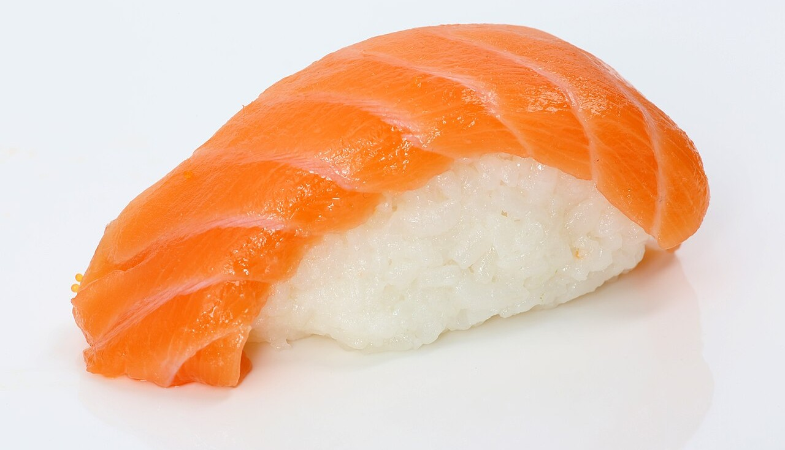
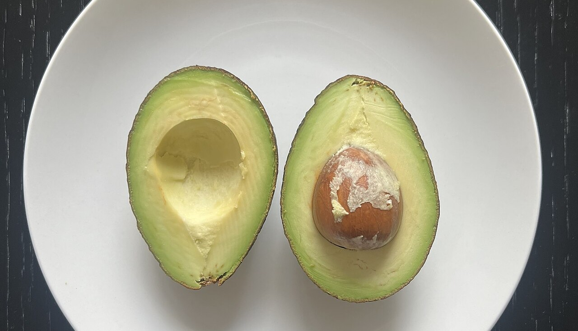
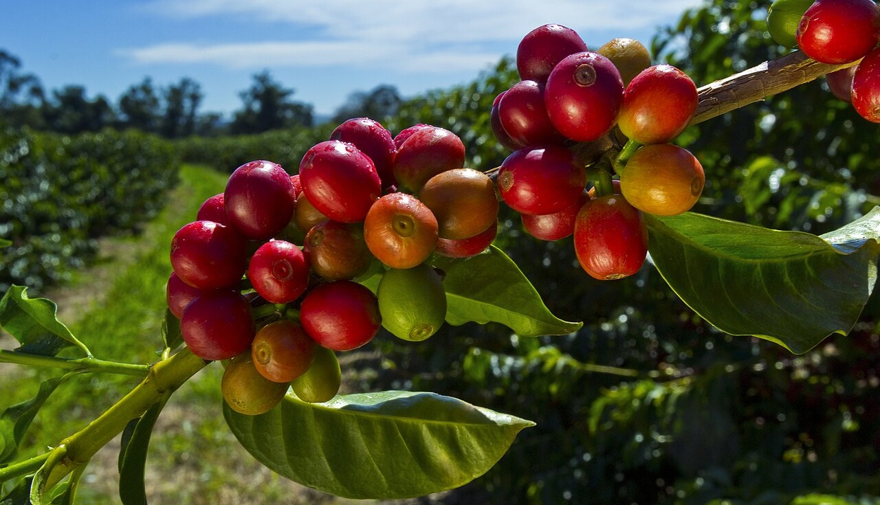
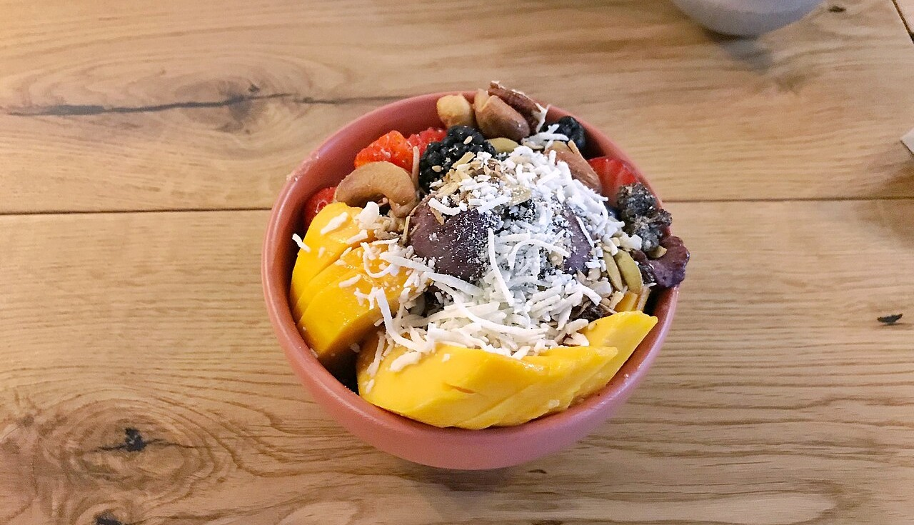
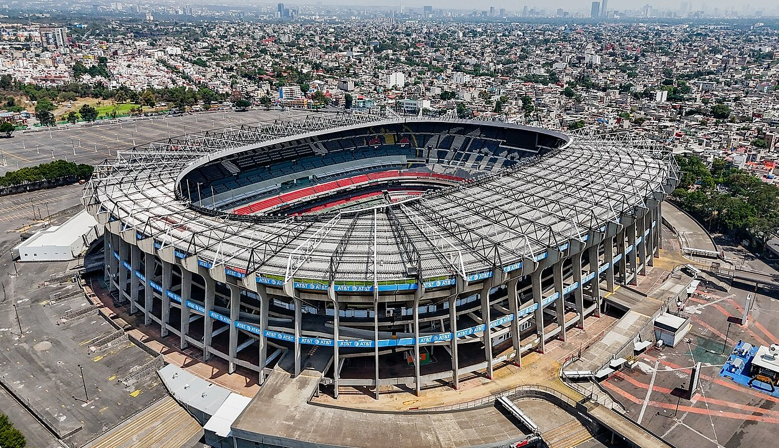
ラテンアメリカ
導入
写真で見る 身近なラテンアメリカ
ブラジル
チリ
メキシコ
からあげ（鶏肉）
サーモン
アボカド
ブラジル
ブラジル
メキシコ
コーヒー豆
アサイーボウル
2026年W杯の開幕戦の会場
写真：Ocdp / CC0、Tim Reckmann / CC BY 2.0、HaJunkiyada / CC BY-SA 4.0、Jonathan Wilkins / CC BY-SA 3.0、T.Tseng / CC BY 2.0、ProtoplasmaKid / CC BY-SA 4.0（Wikimedia Commons）

Slide 7
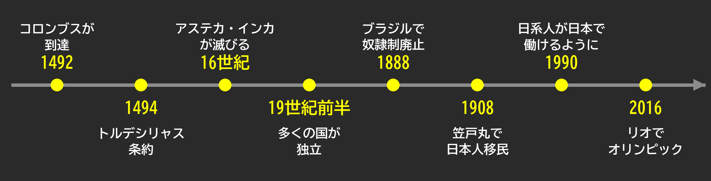
ラテンアメリカ
Check１
多様な民族が混ざり合う社会
コロンブス到達（1492年）以前
16世紀〜
①（ ）による高度な文明
アステカ王国（メキシコ）・インカ帝国（ペルー）・マヤ文明
①先住民による高度な文明
アステカ王国（メキシコ）・インカ帝国（ペルー）・マヤ文明
②（ ）・③（ ）が植民地化
トルデシリャス条約で、ブラジルだけポルトガル領に
②スペイン・③ポルトガルが植民地化
トルデシリャス条約で、ブラジルだけポルトガル領に

Slide 8
ラテンアメリカ
Check１
アメリカ大陸で何が起きた？
鉱山や農園での過酷な労働＋持ちこまれた④（ ）（天然痘など）
鉱山や農園での過酷な労働＋持ちこまれた④感染症（天然痘など）
もう少しくわしく
・ボリビアのポトシ銀山などで、先住民を強制的に働かせた
・免疫のない感染症が広まり、多くの先住民が亡くなった
・ブラジルやカリブ海の島々では、さとうきびのプランテーションでアフリカ系の人々が働かされた
・混血の人々…メスチーソ（先住民＋ヨーロッパ系）、ムラート（アフリカ系＋ヨーロッパ系）
先住民の人口が激減 → 働き手が足りない
アフリカから⑤（ ）を強制的に移住させる
アフリカから⑤奴隷を強制的に移住させる
先住民・ヨーロッパ系・アフリカ系の⑥（ ）が進む
先住民・ヨーロッパ系・アフリカ系の⑥混血が進む

Slide 9
ラテンアメリカ
資料１
「混血」が最も多い国になったブラジル
原文
2022年のブラジルの国勢調査では、自分を「混血（パルド）」と答えた人が約45％となり、「白人」を初めて上回った。一方、メキシコでは先住民と混血の人が多く、アルゼンチンではヨーロッパ系の人が大部分をしめる。
（ブラジル地理統計院、帝国書院『新地理総合』p.98などをもとに作成）

Slide 10
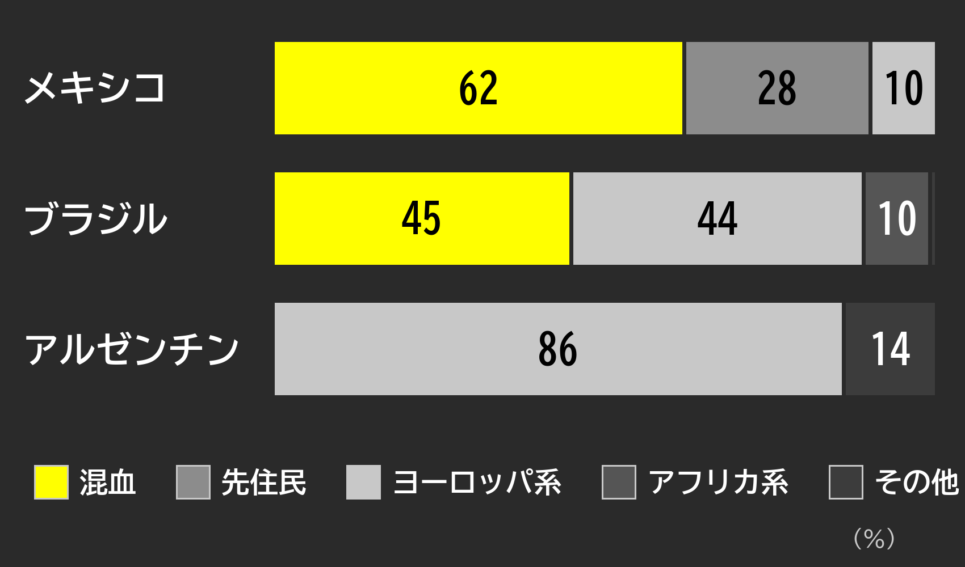
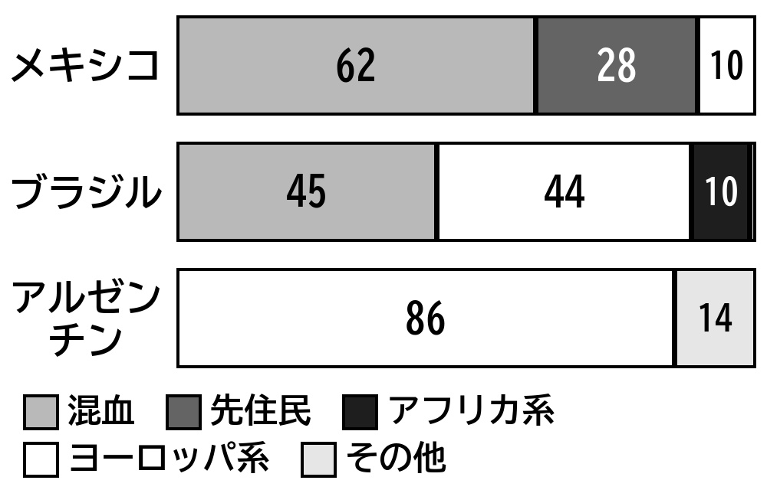
ラテンアメリカ
資料１
「混血」が最も多い国になったブラジル
人種・民族構成（％）
45％
ブラジルで「混血（パルド）」と答えた人（2022年）
読み取ろう
・メキシコ…混血と先住民で約9割
・ブラジル…混血とヨーロッパ系がほぼ半々。混血が初めて「白人」を上回った
・アルゼンチン…ヨーロッパ系が86％
（ブラジル地理統計院、帝国書院『新地理総合』p.98などをもとに作成）

Slide 11
ラテンアメリカ
Check１
考えてみよう
Q．メキシコとアルゼンチンで、人種・民族構成が大きく異なるのはなぜだろうか？
穴埋めで考えよう
メキシコ…もともと㋐（ ）が多く住み、スペイン人との㋑（ ）が進んだから。
アルゼンチン…先住民が少なく、19世紀以降に㋒（ ）から多くの移民が来たから。
穴埋めで考えよう
メキシコ…もともと㋐ 先住民 が多く住み、スペイン人との㋑ 混血 が進んだから。
アルゼンチン…先住民が少なく、19世紀以降に㋒ ヨーロッパ から多くの移民が来たから。

Slide 12
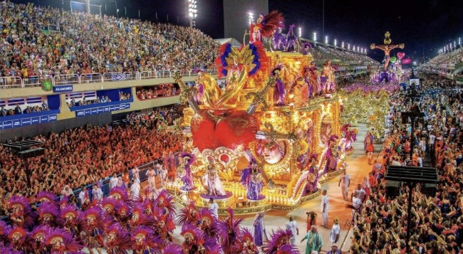
ラテンアメリカ
Check２
ことば・宗教・祭りにみるヨーロッパの影響
公用語
多くの国は⑦（ ）、ブラジルは⑧（ ）
多くの国は⑦スペイン語、ブラジルは⑧ポルトガル語
宗教
キリスト教の⑨（ ）を信じる人が多い。町の中心には教会と広場
キリスト教の⑨カトリックを信じる人が多い。町の中心には教会と広場
祭り
リオのカーニバル＝カトリックの行事＋アフリカ系の音楽・踊りサンバ
リオデジャネイロのカーニバル
独立したあとも残ったもの
19世紀に多くの国が独立 → 政治・経済は一部の富裕層が支配
奴隷制の廃止（ブラジルは1888年）→ コーヒー農園などの働き手が不足 → 移民を受け入れる

Slide 13
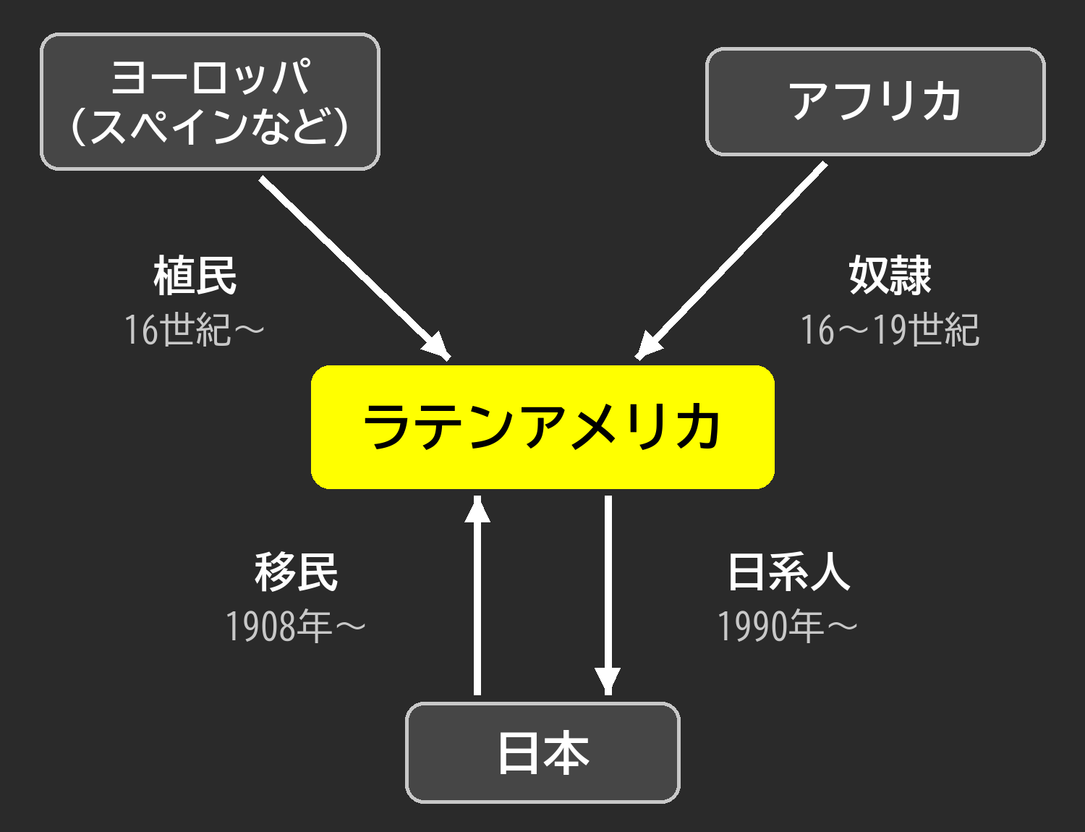
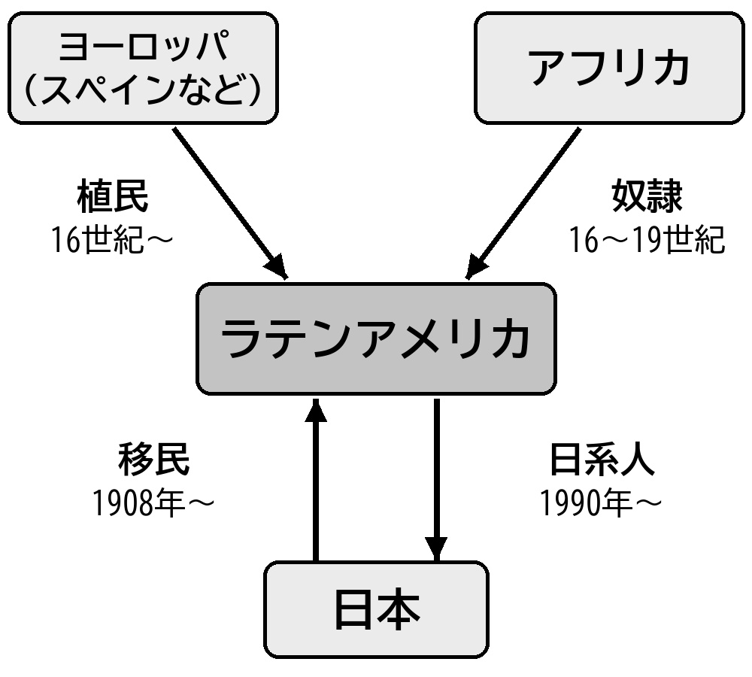
ラテンアメリカ
Check２
日本とブラジルをつなぐ移民
働き手不足を補うため、ヨーロッパや⑩（ ）から移民
働き手不足を補うため、ヨーロッパや⑩日本から移民
1908年
移民船「笠戸丸」で約780人がブラジルのコーヒー農園へ
戦前〜戦後
あわせて約25万人の日本人がブラジルへ渡った
1990年〜
法改正で日系人が日本の工場で働けるように（デカセギ）

Slide 14
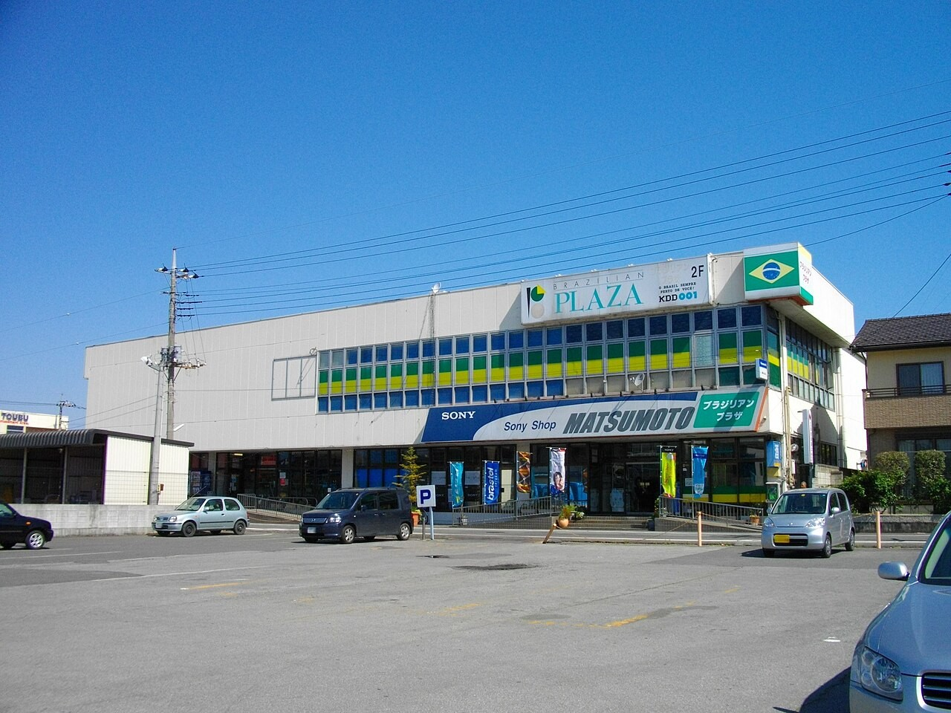
ラテンアメリカ
資料２
群馬県大泉町は「ブラジルタウン」
原文
ブラジルには約270万人の日系人が暮らし、海外で最大の日系社会となっている。1990年の法改正で日系3世まで日本で働けるようになると、自動車や電機の工場で働く日系ブラジル人が増えた。工場の多い群馬県大泉町では住民の約2割が外国人で、町の案内やスーパーの表示にはポルトガル語も並ぶ。
大泉町のブラジル系スーパー
（外務省、大泉町の資料などをもとに作成）
写真：Abasaa / Public domain（Wikimedia Commons）

Slide 15
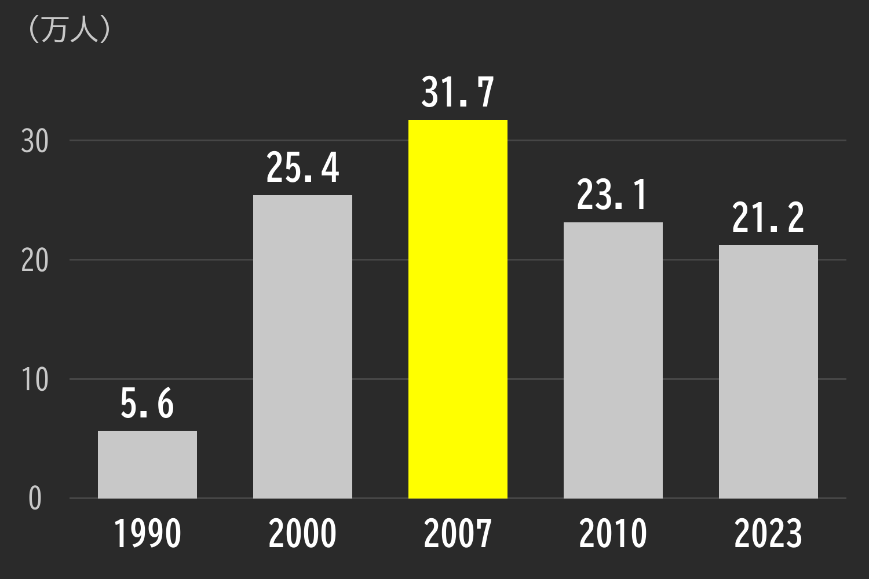
ラテンアメリカ
資料２
群馬県大泉町は「ブラジルタウン」
約270万人
約2割
日本で暮らすブラジル人の数
ブラジルの日系人（海外最大）
大泉町の住民にしめる外国人
・1990年の法改正で、日系3世まで日本で働けるように
・自動車や電機の工場で働く日系ブラジル人が増えた
・2008年のリーマン・ショック後は、仕事を失い帰国した人も
・町の案内やスーパーの表示にはポルトガル語も
（外務省、出入国在留管理庁「在留外国人統計」、大泉町の資料などをもとに作成）

Slide 16
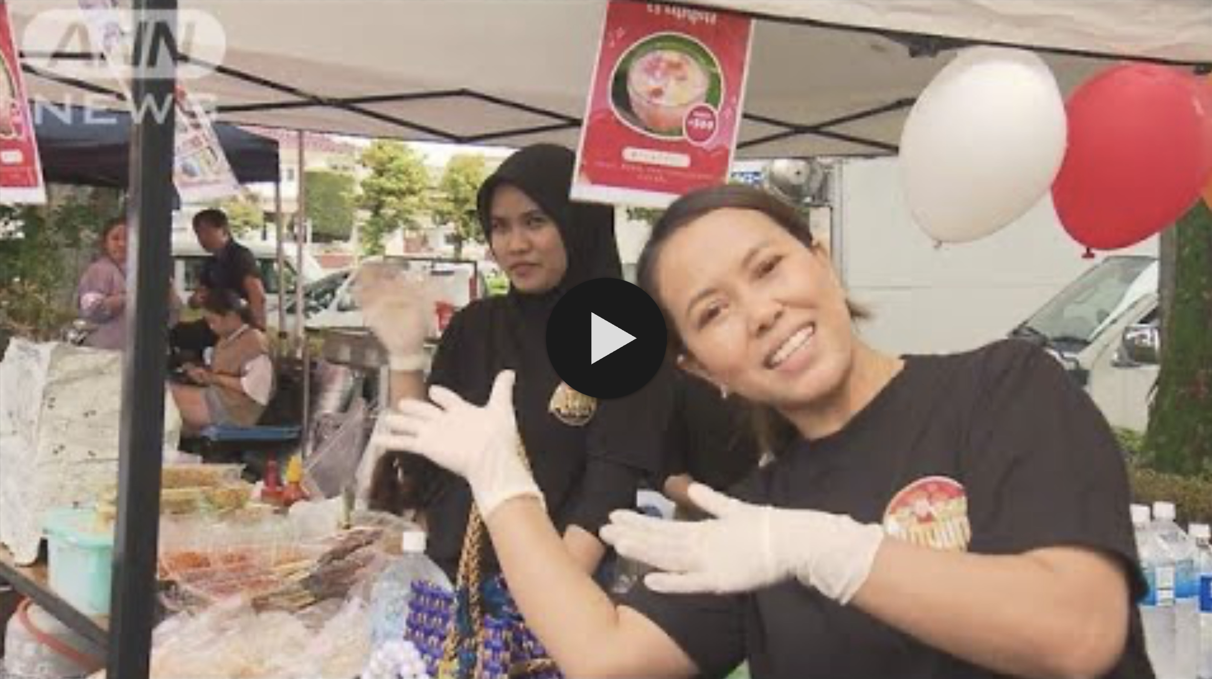
ラテンアメリカ
動画①
外国籍住民が2割超に “共生”進む群馬・大泉町
ここに注目！
なぜ大泉町に外国の人が多いのか
一緒に暮らすための工夫
▶ 動画
外国籍住民が2割超に“共生”進む群馬・大泉町（ANN、2024年、2分59秒）

Slide 17
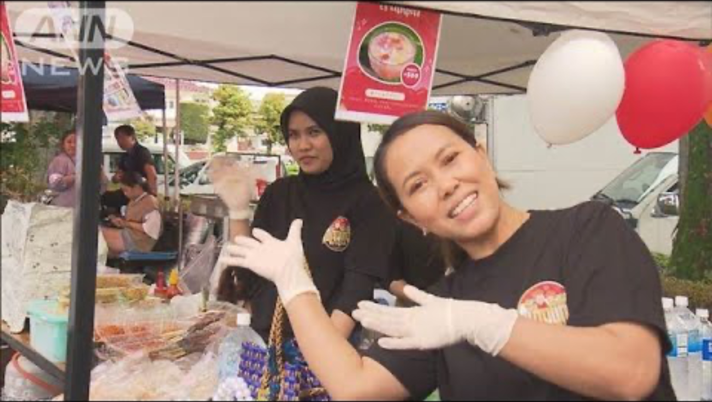

Slide 18
ラテンアメリカ
Check２
考えてみよう
Q．日本に、ブラジル出身の人々が多く暮らす地域があるのはなぜだろうか？
穴埋めで考えよう
かつてブラジルへ渡った日本人移民の子孫（㋓（ ））が、㋔（ ）年の法改正で日本で働けるようになり、自動車や電機の㋕（ ）が多い地域に移り住んだから。
穴埋めで考えよう
かつてブラジルへ渡った日本人移民の子孫（㋓ 日系人 ）が、㋔ 1990 年の法改正で日本で働けるようになり、自動車や電機の㋕ 工場 が多い地域に移り住んだから。

Slide 19
ラテンアメリカ
Check１
プランテーションと大牧場
ブラジル
アルゼンチン
コーヒーやさとうきびを⑪（ ）で生産
1970年でも、輸出の約3分の1がコーヒー豆だった
コーヒーやさとうきびを⑪プランテーションで生産
1970年でも、輸出の約3分の1がコーヒー豆だった
⑫（ ）（ラプラタ川流域の温帯草原）で肉牛の放牧・小麦
冷凍船が登場し、ヨーロッパへ牛肉を輸出
⑫パンパ（ラプラタ川流域の温帯草原）で肉牛の放牧・小麦
冷凍船が登場し、ヨーロッパへ牛肉を輸出
なぜこんなに大規模？
スペイン・ポルトガルが持ちこんだ⑬（ ）
農園主（都市に住む）→ 管理人 → 住み込み労働者
大農園のよび名：ファゼンダ（ブラジル）、エスタンシア（アルゼンチン）、アシエンダ（メキシコなど）
スペイン・ポルトガルが持ちこんだ⑬大土地所有制
農園主（都市に住む）→ 管理人 → 住み込み労働者
大農園のよび名：ファゼンダ（ブラジル）、エスタンシア（アルゼンチン）、アシエンダ（メキシコなど）

Slide 20
ラテンアメリカ
Check１
大土地所有制が生んだもの
農園主：広い土地を所有・都市に住む
管理人：農園の運営をまかされる
住み込み労働者：実際に農業をする・まずしい
農園主を頂点とした階層社会
→⑭（ ）が大きい社会に
農園主を頂点とした階層社会
→⑭貧富の差が大きい社会に
エクアドル・中央アメリカ
→欧米の資本による
⑮（ ）の栽培
エクアドル・中央アメリカ
→欧米の資本による
⑮バナナの栽培

Slide 21
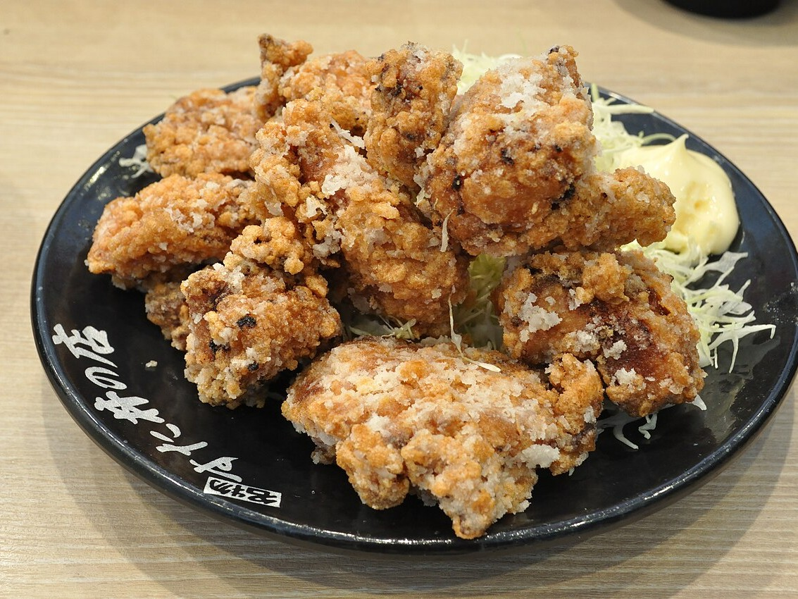
ラテンアメリカ
資料３
からあげの鶏肉はどこから？
原文
日本が輸入する鶏肉の約7割はブラジル産で、コンビニのからあげやお弁当にも使われている。ブラジルではトウモロコシや大豆を飼料にして、企業が大規模に鶏を育てている。コーヒー豆やオレンジジュースなども、ブラジルから多く輸入されている。
からあげの鶏肉、どこから来た？
（財務省「貿易統計」などをもとに作成）
写真：Ocdp / CC0（Wikimedia Commons）

Slide 22
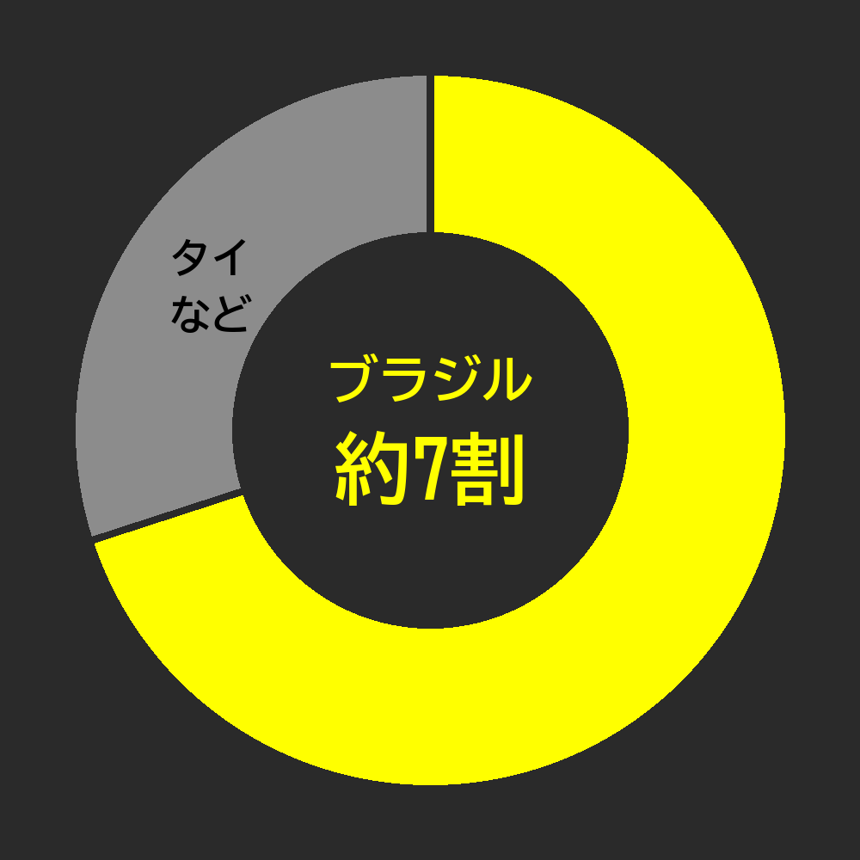
ラテンアメリカ
資料３
からあげの鶏肉はどこから？
日本が輸入する鶏肉
・コンビニのからあげや、お弁当の鶏肉にも
・ブラジルでは、トウモロコシや大豆を飼料にして、企業が大規模に鶏を育てる
・コーヒー豆やオレンジジュースも、ブラジルから多く輸入
考えよう
地球の反対側のブラジルから運んでも、安く買えるのはなぜだろう？
（財務省「貿易統計」などをもとに作成）

Slide 23
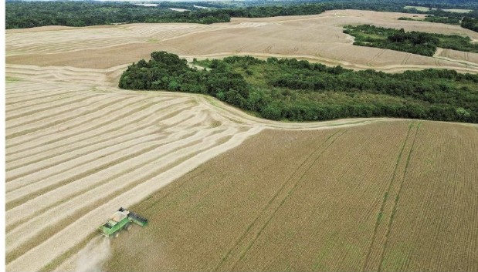
ラテンアメリカ
Check２
大豆の国ブラジル
20世紀後半〜⑯（ ）
の企業が進出
20世紀後半〜⑯アグリビジネス
の企業が進出
ブラジル高原の⑰（ ）で
大豆を大規模に生産
ブラジル高原の⑰セラードで
大豆を大規模に生産
世界の大豆輸出の約5割
主な輸出先は⑱（ ）
世界の大豆輸出の約5割
主な輸出先は⑱中国
大豆の収穫（ブラジル）
開発が熱帯林へ → アマゾンの⑲（ ）、住み込み労働者は農園を追われる
開発が熱帯林へ → アマゾンの⑲森林破壊、住み込み労働者は農園を追われる

Slide 24
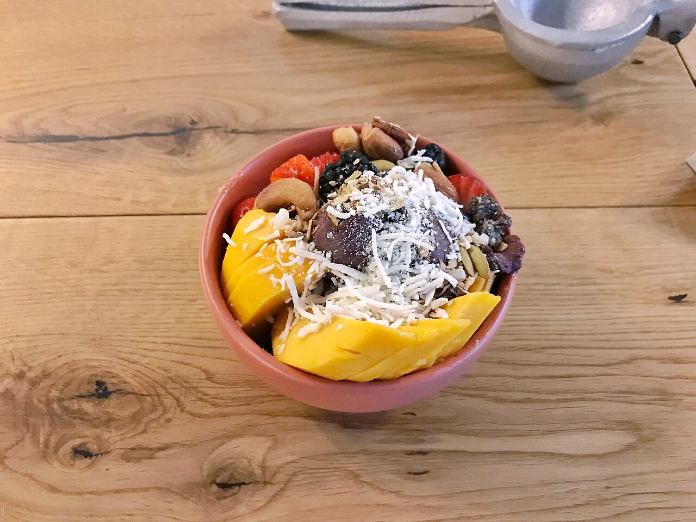
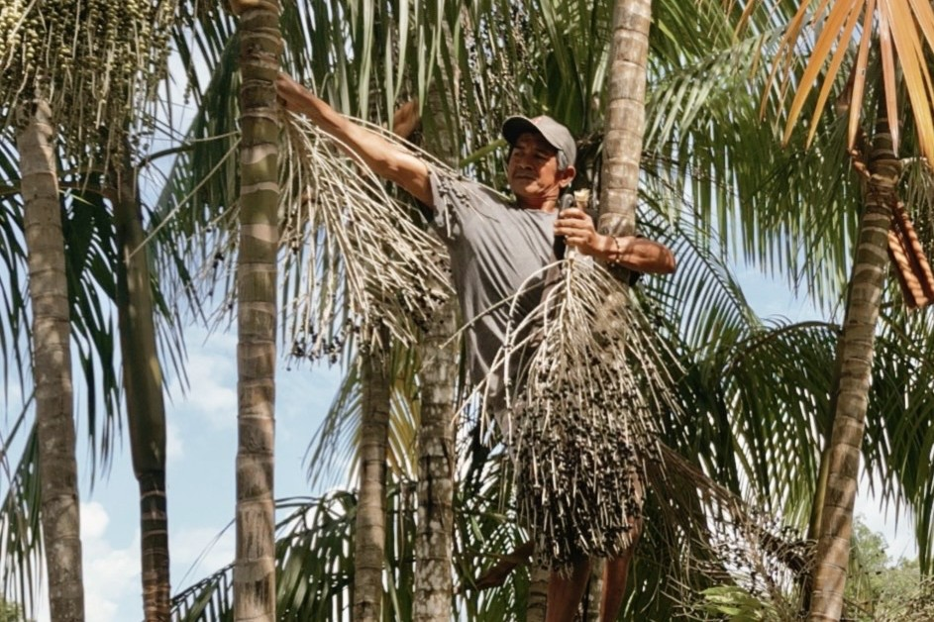
ラテンアメリカ
資料４
アサイーボウルのふるさとはアマゾン
原文
アサイーはアマゾンに生えるヤシの実で、栄養価が高い「スーパーフード」として15年ほど前から世界的なブームとなった。日本でもアサイーボウルが人気である。世界のアサイーのおよそ9割はブラジルのアマゾンで生産されているといわれ、ブームで値段が上がって地域の収入が増えた一方、栽培の広がりによる生物多様性への影響や、収穫を担う子どもたちの働き方が問題視されている。
カフェで人気のアサイーボウル
（TBS NEWS DIG、AFPBB Newsの報道などをもとに作成）
実をとるためヤシに登る（ブラジル）
写真：T.Tseng / CC BY 2.0、Vieiraproductions / CC BY-SA 4.0（Wikimedia Commons）

Slide 25
ラテンアメリカ
資料４
アサイーボウルのふるさとはアマゾン
約9割
約6倍
アマゾン産がしめる割合（世界）
ブームで上がった値段（10年前と比べて）
光
地域の収入が増え、
生活水準が上がった
影
子どもが危険な収穫を担う
（児童労働）・生物多様性への影響
（TBS NEWS DIG、AFPBB Newsの報道などをもとに作成）

Slide 26
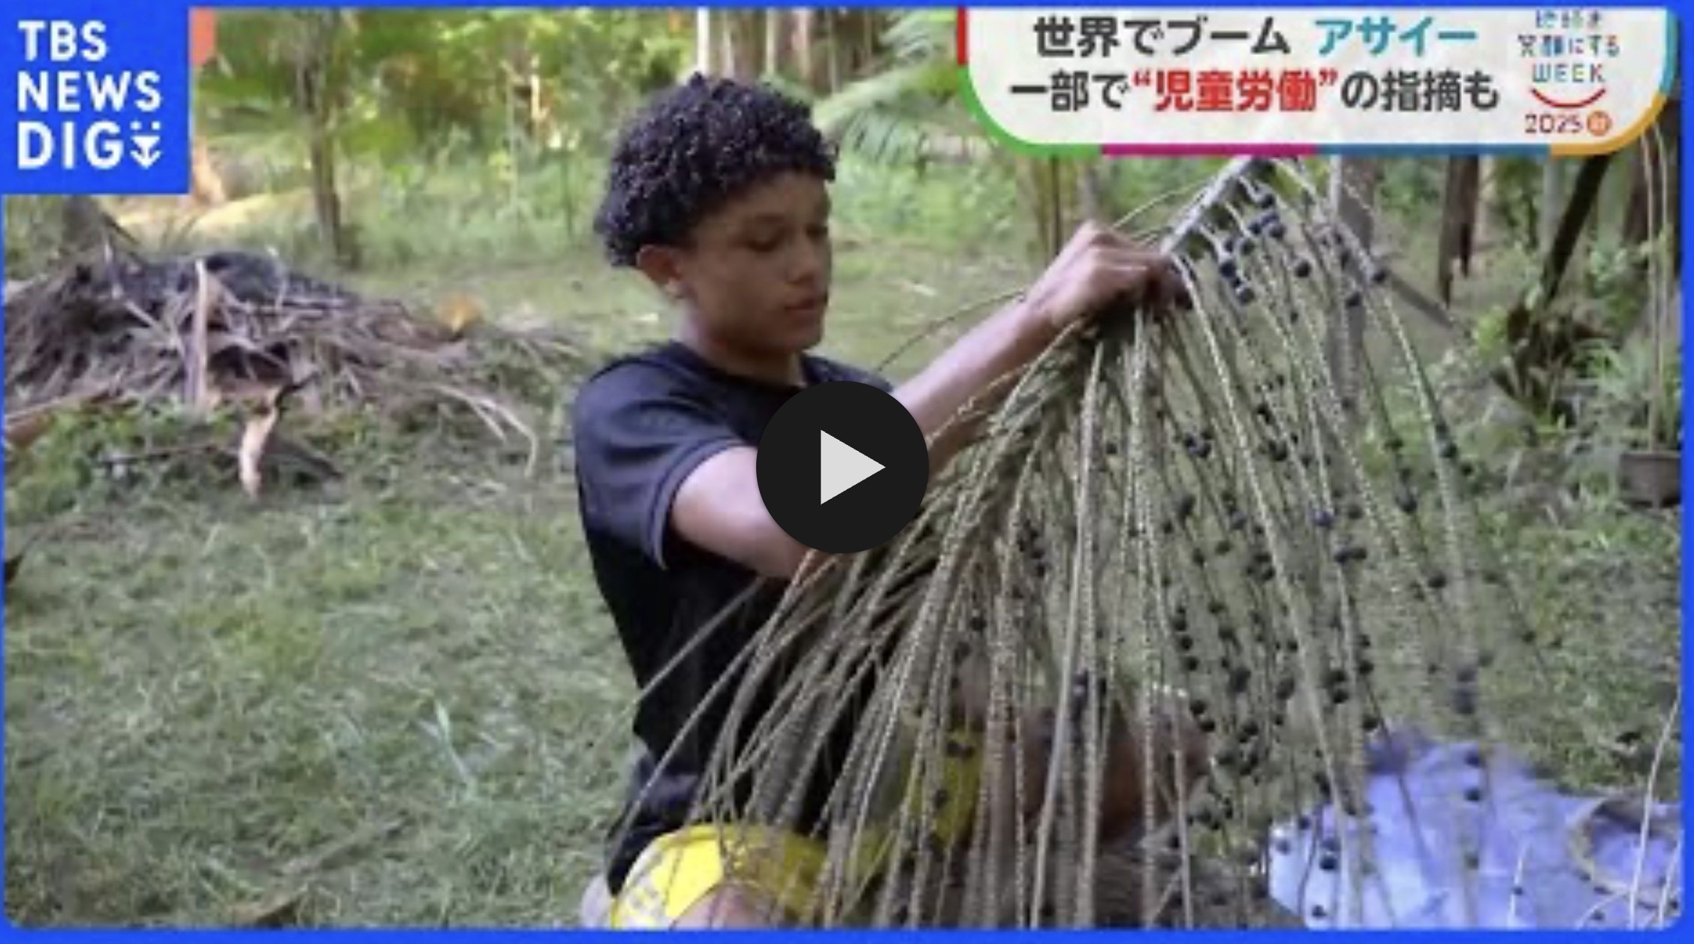
ラテンアメリカ
動画②
人気の「アサイー」と“児童労働”
ここに注目！
アサイーブームの「光」と「影」
食べる側の私たちとのつながり
▶ 動画
日本でも人気の「アサイー」 収穫の現場で“児童労働”の指摘（TBS、2025年、3分59秒）

Slide 27
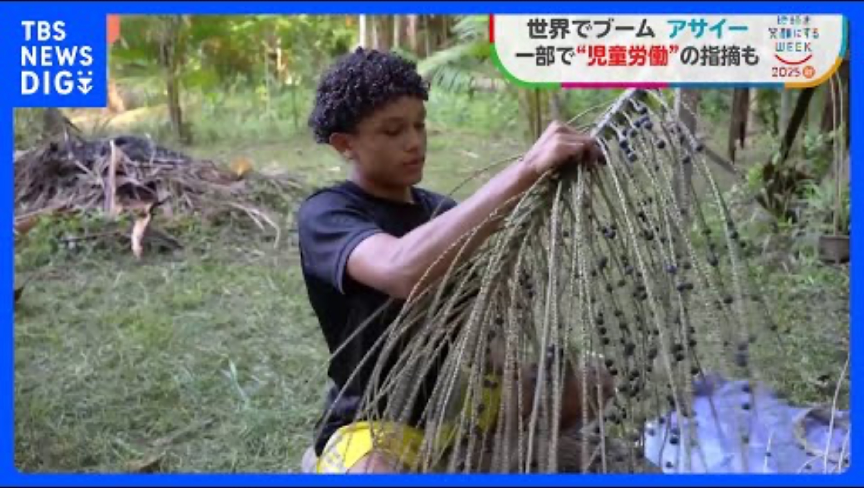

Slide 28
ラテンアメリカ
Check２
考えてみよう
Q．アサイーや大豆の輸出が増えることの良い点と課題は？ 食べる側の私たちにできることは？
穴埋めで考えよう
良い点…地域の㋖（ ）が増え、生活水準が上がる。
課題…子どもが危険な収穫を担う㋗（ ）や、㋘（ ）・生物多様性の損失。
できること…㋙（ ）の商品を選ぶ。
穴埋めで考えよう
良い点…地域の㋖ 収入 が増え、生活水準が上がる。
課題…子どもが危険な収穫を担う㋗ 児童労働 や、㋘ 森林破壊 ・生物多様性の損失。
できること…㋙ フェアトレード の商品を選ぶ。

Slide 29
ラテンアメリカ
Check１
鉱産資源とモノカルチャー経済
豊富な鉱産資源
歴史の中の鉱山
原油
ベネズエラ・メキシコ
・ボリビアのポトシ銀山…16世紀にスペインが開発
・ここの銀がヨーロッパやアジアに運ばれ、世界の経済を結びつけた
⑳（ ）
⑳鉄鉱石
ブラジル
㉑（ ）
㉑銅
チリ（生産量世界一）
銀
ボリビア・メキシコ・ペルー
モノカルチャー経済
一部の農産物や鉱産資源の輸出に依存＝㉒（ ）
→ 国際価格が下がると、国の経済が不安定に（例：1970年のブラジルはコーヒー豆が輸出の約3分の1）
一部の農産物や鉱産資源の輸出に依存＝㉒モノカルチャー経済
→ 国際価格が下がると、国の経済が不安定に（例：1970年のブラジルはコーヒー豆が輸出の約3分の1）

Slide 30
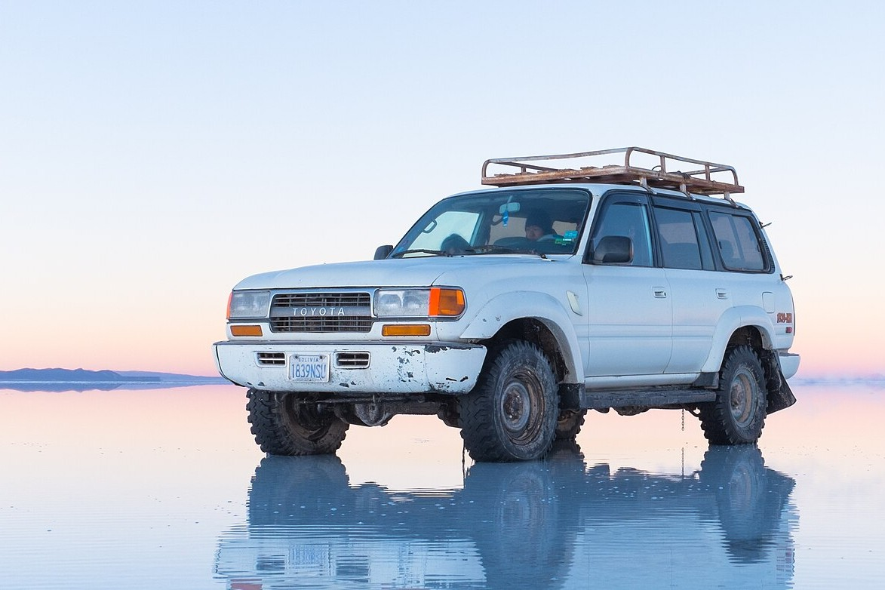
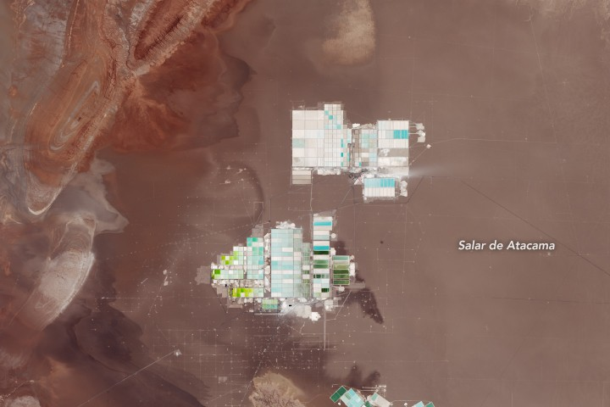
ラテンアメリカ
資料５
スマホの電池とアンデスの塩湖
原文
スマートフォンやEVの電池に欠かせないリチウムは、チリ・アルゼンチン・ボリビアの国境付近の塩湖に多く埋蔵されており、この地域は「リチウム・トライアングル」とよばれる。世界でEVが増えるにつれて開発が進む一方、大量の地下水を使うため、先住民の暮らしや環境への影響を心配する声もある。
SNSで人気「天空の鏡」ウユニ塩湖
（各種報道などをもとに作成）
宇宙から見たリチウムの蒸発池（チリ）
写真：Christopher Crouzet / CC BY-SA 4.0、NASA Earth Observatory / Public domain（Wikimedia Commons）

Slide 31
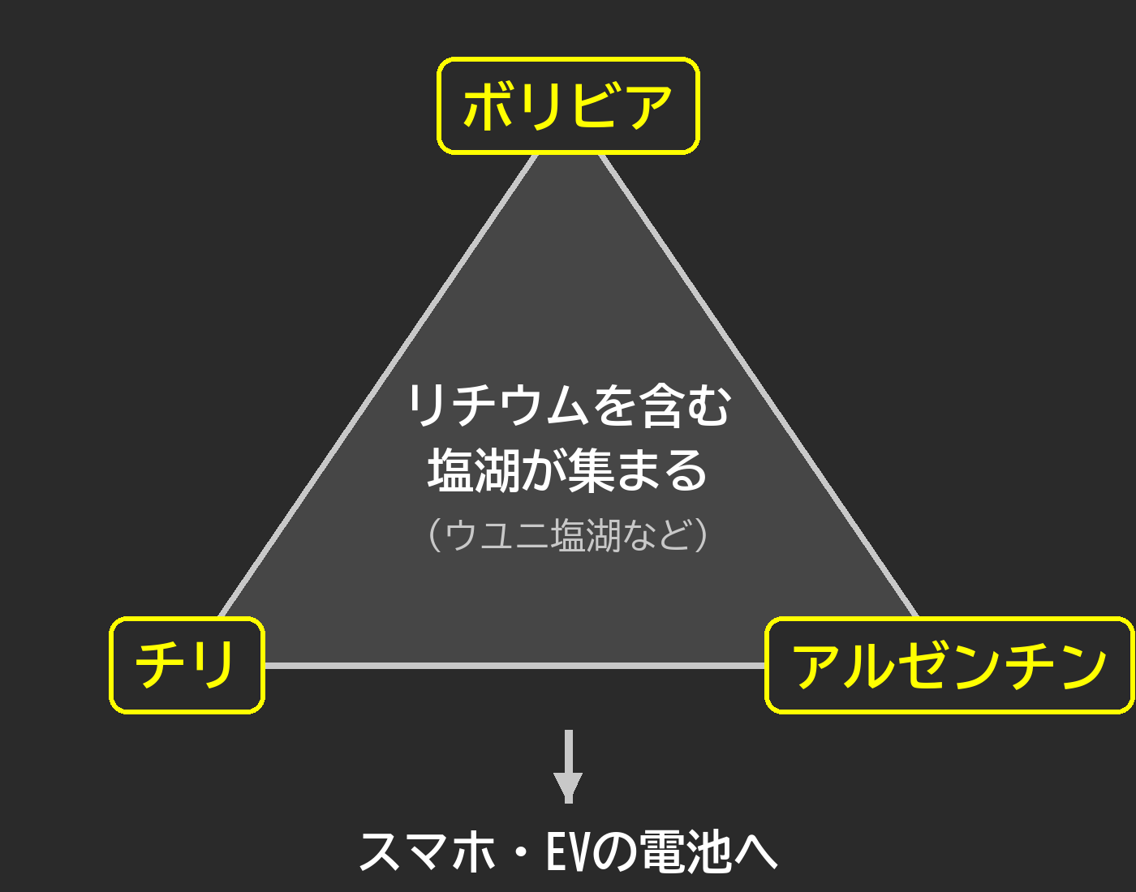
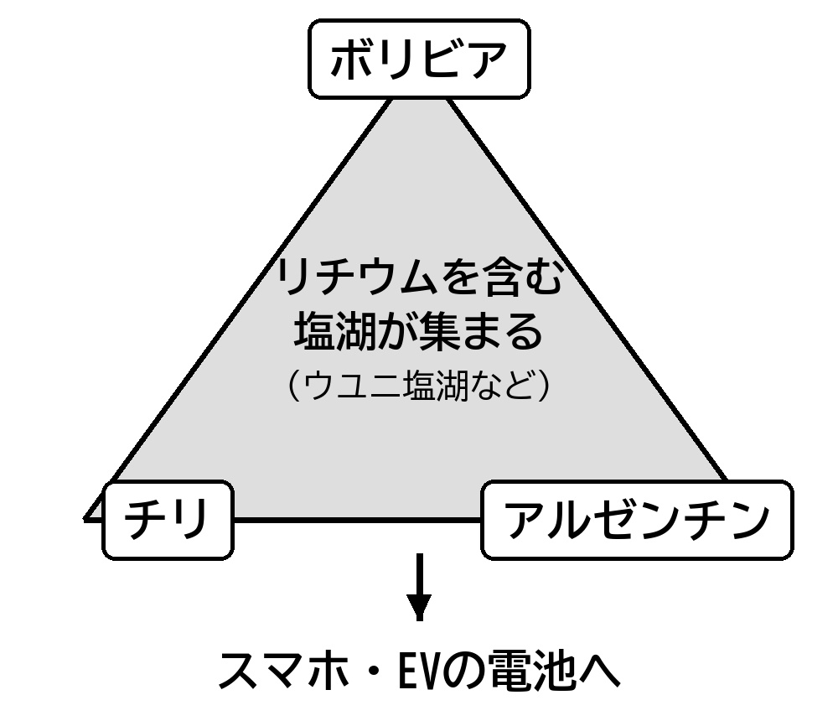
ラテンアメリカ
資料５
スマホの電池とアンデスの塩湖
スマホやEVの電池に使う㉓（ ）
スマホやEVの電池に使う㉓リチウム
・3か国の国境付近の塩湖に多く埋まる＝「リチウム・トライアングル」
・塩湖の地下の水をくみ上げ、蒸発させて取り出す → 大量の地下水を使う
・先住民の暮らしや環境への影響を心配する声も
・日本のリチウムの輸入先第1位はチリ
（各種報道などをもとに作成）

Slide 32
ラテンアメリカ
資料５
考えてみよう
Q．世界でEVが普及することは、ラテンアメリカの国々にどのような影響を与えるだろうか？
穴埋めで考えよう
チャンス…リチウムなどの資源の㋚（ ）が増え、収入が増える。
心配…再び特定の資源に頼る㋛（ ）になる。㋜（ ）を大量に使い、環境や先住民の暮らしに影響が出る。
穴埋めで考えよう
チャンス…リチウムなどの資源の㋚ 輸出 が増え、収入が増える。
心配…再び特定の資源に頼る㋛ モノカルチャー経済 になる。㋜ 地下水 を大量に使い、環境や先住民の暮らしに影響が出る。

Slide 33
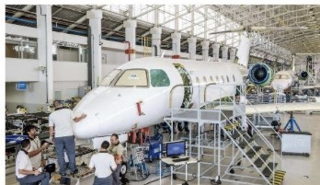
ラテンアメリカ
Check２
コーヒーの国から飛行機の国へ
20世紀半ば〜
輸入していた製品を国内で生産
＝㉔（ ）の工業化
輸入していた製品を国内で生産
＝㉔輸入代替型の工業化
ブラジル
マナオスに自由貿易地区
→自動車や㉕（ ）
＝㉖（ ）の工業化
マナオスに自由貿易地区
→自動車や㉕航空機
＝㉖輸出指向型の工業化
航空機メーカーの組立工場（ブラジル）

Slide 34
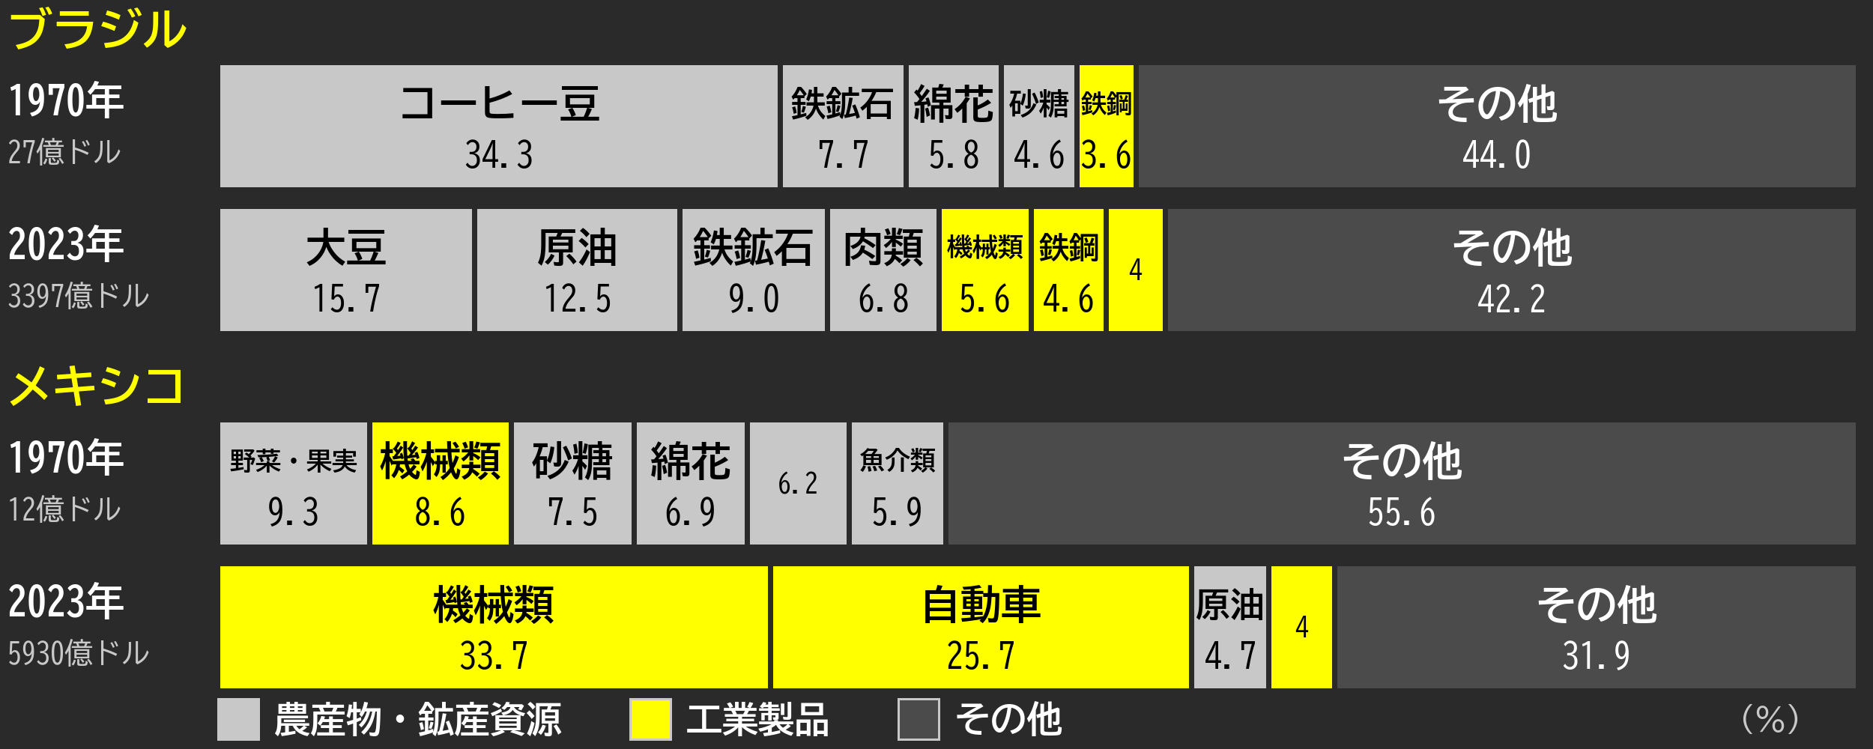
ラテンアメリカ
データ
輸出品はどう変わった？（1970年→2023年）
ブラジル：コーヒー豆だのみから多様に ／ メキシコ：工業製品が約6割に
（帝国書院『新地理総合』p.101〈UN Comtrade〉をもとに作成）

Slide 35
ラテンアメリカ
資料６
メキシコでつくる日本車
原文
メキシコ中部には日本の自動車メーカーの工場が集まり、つくられた車の多くは隣のアメリカ合衆国へ輸出される。人件費が比較的安く、アメリカ市場に近いことが進出の理由である。そのため、アメリカ合衆国の貿易政策が変わると、メキシコで働く人々の暮らしにも大きな影響が出る。
（帝国書院『新地理総合』p.101、各種報道などをもとに作成）

Slide 36
ラテンアメリカ
資料６
メキシコでつくる日本車
日本
自動車メーカー
部品・技術
メキシコ
工場
組み立て
アメリカ合衆国
市場
販売
アメリカ合衆国との国境沿いに輸出加工区（マキラドーラ）
なぜメキシコ？
だから…
・人件費が比較的安い
・アメリカ市場に近い（陸続き）
・㉗（ ）（NAFTA、現USMCA）で関税なし
・人件費が比較的安い
・アメリカ市場に近い（陸続き）
・㉗北米自由貿易協定（NAFTA、現USMCA）で関税なし
アメリカの貿易政策（関税など）が変わると、メキシコの工場や働く人にも影響が出る
（帝国書院『新地理総合』p.101、各種報道などをもとに作成）

Slide 37
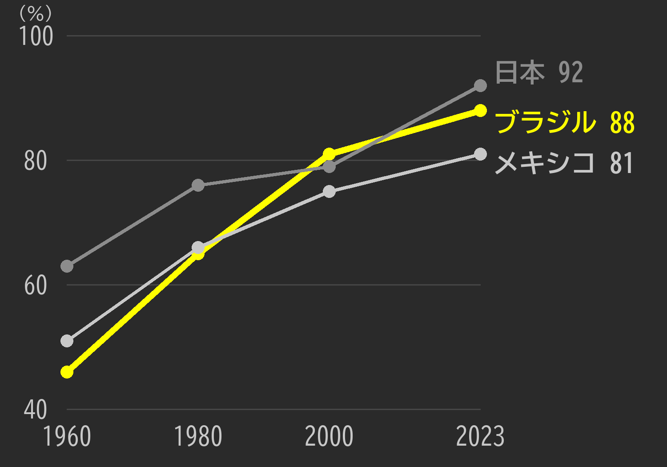
ラテンアメリカ
Check１
経済発展と格差
都市人口率の変化（％）
国と国の間
外国からの借金で㉘（ ）に苦しむ国も
→㉙（ ）（MERCOSUR）で地域統合
外国からの借金で㉘累積債務に苦しむ国も
→㉙南米南部共同市場（MERCOSUR）で地域統合
ブラジルの国内
工業化した南東部と、発展が遅れた北部の地域格差
→仕事を失った農民などが都市へ
→㉚（ ）が拡大（ブラジルでは㉛（ ））、ストリートチルドレンも
工業化した南東部と、発展が遅れた北部の地域格差
→仕事を失った農民などが都市へ
→㉚スラムが拡大（ブラジルでは㉛ファベーラ）、ストリートチルドレンも
（World Bank資料をもとに作成）

Slide 38
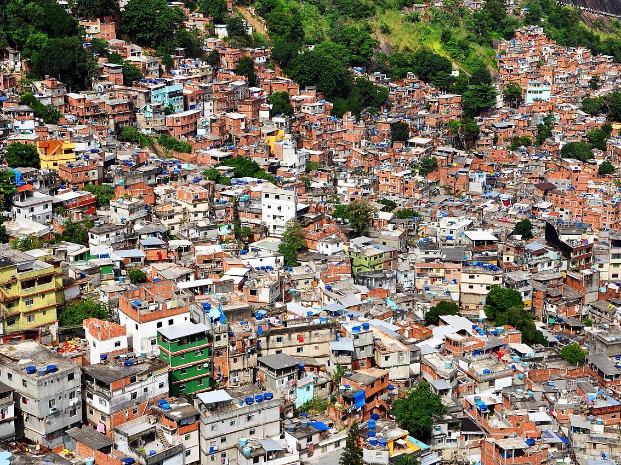
ラテンアメリカ
資料７
オリンピックの陰で
原文
ブラジルでは約1600万人がファベーラなどに暮らしている（2022年国勢調査）。2016年のリオデジャネイロ・オリンピックでは、会場の周辺で再開発が進み、立ち退きを求められた住民もいた。都市の発展が、すべての人の暮らしを豊かにするとは限らない。
斜面に広がるファベーラ（リオ）
（ブラジル地理統計院、各種報道などをもとに作成）
写真：chensiyuan / CC BY-SA 4.0（Wikimedia Commons）

Slide 39
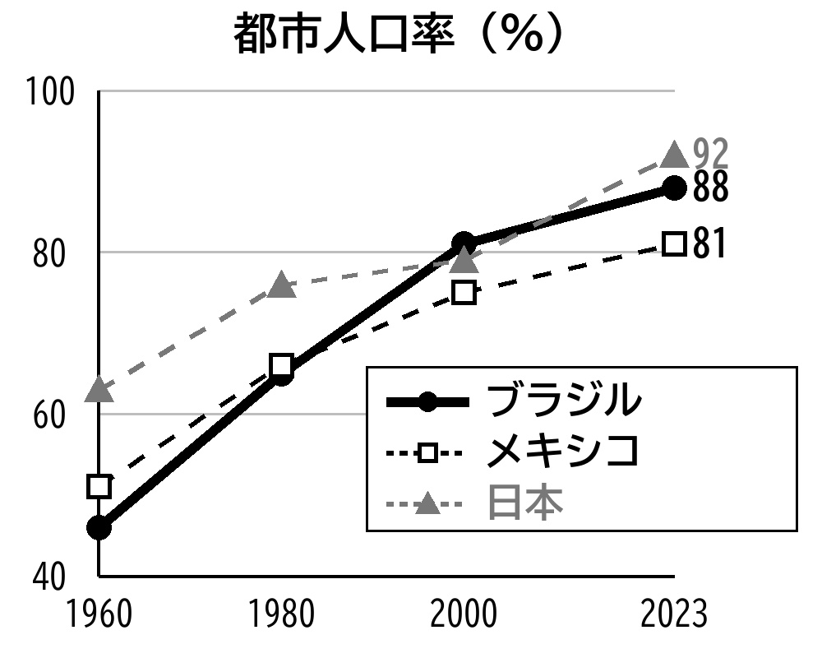
ラテンアメリカ
資料７
高層ビルのすぐ近くにスラム
約1600万人
ファベーラなどで暮らす人（2022年）
2016年リオ五輪の会場周辺で
再開発 → 立ち退きを
求められた住民も
（ブラジル地理統計院、World Bank資料、各種報道などをもとに作成）

Slide 40
ラテンアメリカ
資料７
考えてみよう
Q．都市のスラムが拡大しているのはなぜだろうか？
穴埋めで考えよう
工業化した地域とそうでない地域の㋝（ ）が大きく、仕事を失った農民などが㋞（ ）へ移り住んだが、十分な仕事や㋟（ ）がなかったから。
穴埋めで考えよう
工業化した地域とそうでない地域の㋝ 地域格差 が大きく、仕事を失った農民などが㋞ 都市 へ移り住んだが、十分な仕事や㋟ 住宅 がなかったから。

Slide 41
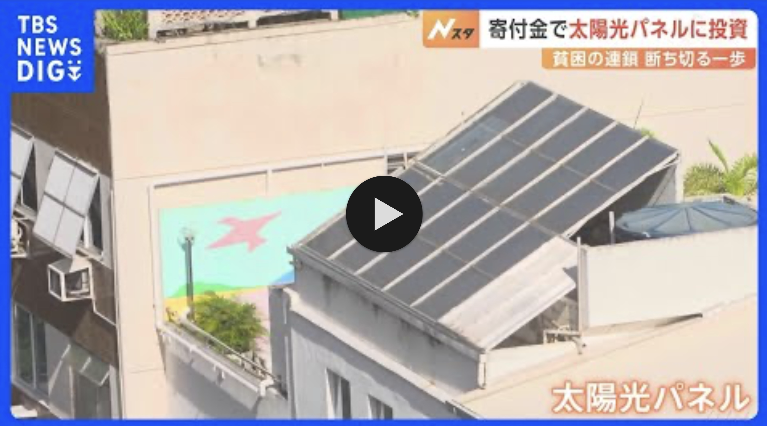
ラテンアメリカ
動画③
ブラジルのスラム街「ファベーラ」で“太陽光発電”に脚光
ここに注目！
ファベーラの暮らしの様子
住民による新しい取り組み
▶ 動画
ブラジルのスラム街「ファベーラ」で“太陽光発電”に脚光（TBS、2024年、3分16秒）

Slide 42
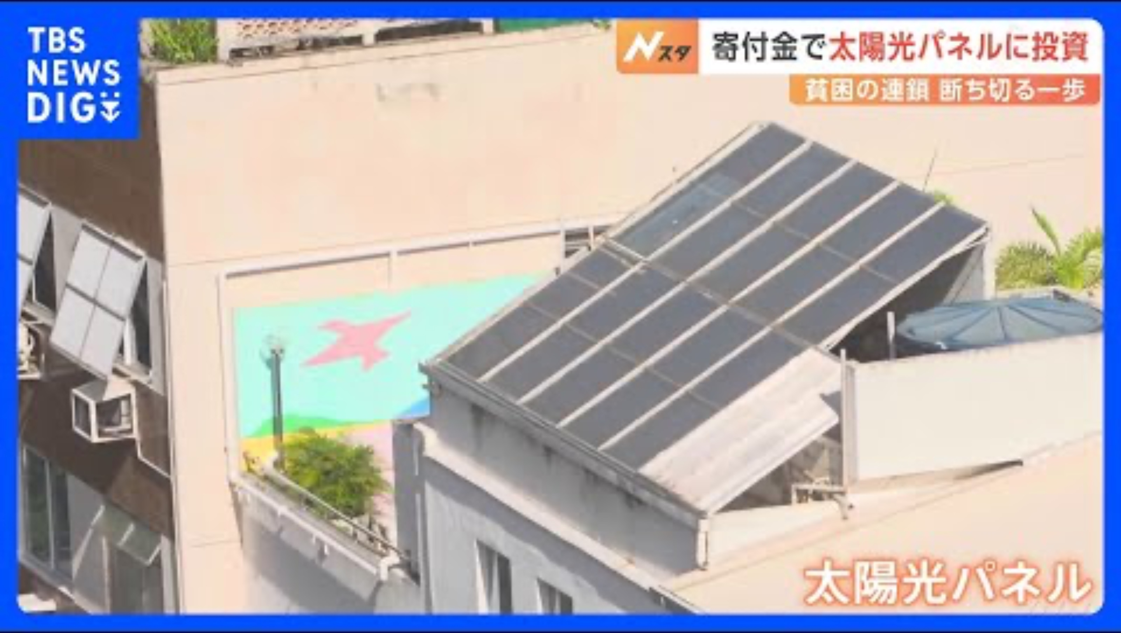

Slide 43
ラテンアメリカ
動画③
考えてみよう
Q．ファベーラの暮らしをよくするために、どのような取り組みが必要だろうか？
自分の考えを書こう
自分の考えを書こう
（例）住民が参加する太陽光発電で光熱費を下げる、教育や仕事の機会を増やす、住宅・電気・水道などの生活基盤を整える

Slide 44
ラテンアメリカ
振り返り
事例の振り返り
Q．ラテンアメリカの植民地化や移民の歴史は、社会や産業にどのような影響を与えているのだろうか？
また、日本の私たちとはどのようにつながっているだろうか？
穴埋めでまとめよう
社会…多様な民族・文化が混ざり合う一方、Ａ（ ）による貧富の差や、都市のＢ（ ）が課題に。
産業…特定の産物の輸出に頼るＣ（ ）から、Ｄ（ ）を導入した工業化へ。
日本と…Ｅ（ ）の行き来や、鶏肉・アサイー・銅・リチウムなどのＦ（ ）でつながっている。
穴埋めでまとめよう
社会…多様な民族・文化が混ざり合う一方、Ａ 大土地所有制 による貧富の差や、都市のＢ スラム が課題に。
産業…特定の産物の輸出に頼るＣ モノカルチャー経済 から、Ｄ 外国資本 を導入した工業化へ。
日本と…Ｅ 日系人 の行き来や、鶏肉・アサイー・銅・リチウムなどのＦ 貿易 でつながっている。

